Slide 1
Schleswig-Holstein Der echte Norden
Chatbots und andere KI
René Gänger
Stdl: BP und LuPt
Landesfachberater LuPt
Medienberater

Slide 2
Agenda
Was ist KI und wie funktioniert sie?
KI im Bildungskontext
KI als Unterrichtsgegenstand
Plattformen
Anwendungsszenarien
Bilderstellung
Texte zusammenfassen und kommunizieren mit Dokumenten
Medieneinsatz:
KMK.org
Fobizz
Notes:
KI = Künstliche Intelligenz → funktionsweise wie unser Gehirn

Slide 3
Häufige Fragen
Was versteht man unter künstlicher Intelligenz?
Wie funktioniert künstliche Intelligenz, z. B. machine learning, neuronale Netze, statistische Sprachmodelle?
Wie und wo kann künstliche Intelligenz genutzt werden?
Welche Auswirkungen hat künstliche Intelligenz auf den Arbeitsmarkt und die Gesellschaft?
Wie wird sich Schule verändern (müssen)?
Notes:
KI = Künstliche Intelligenz → funktionsweise wie unser Gehirn
Künstliche Intelligenz bezeichnet Systeme oder Maschinen, die menschliche Intelligenzprozesse simulieren. Diese Technologien können lernen, Probleme lösen und Entscheidungen treffen. Im Bildungsbereich gewinnt KI zunehmend an Bedeutung, da sie Lehrkräfte und Lernende unterstützen kann. KI kann personalisierte Lernwege schaffen, den Zugang zu Informationen erleichtern und administrative Aufgaben automatisieren. In dieser Fortbildung werden wir uns mit den verschiedenen Facetten der KI, insbesondere Chatbots, auseinandersetzen und deren Potenzial sowie Herausforderungen im Unterricht diskutieren.

Slide 4
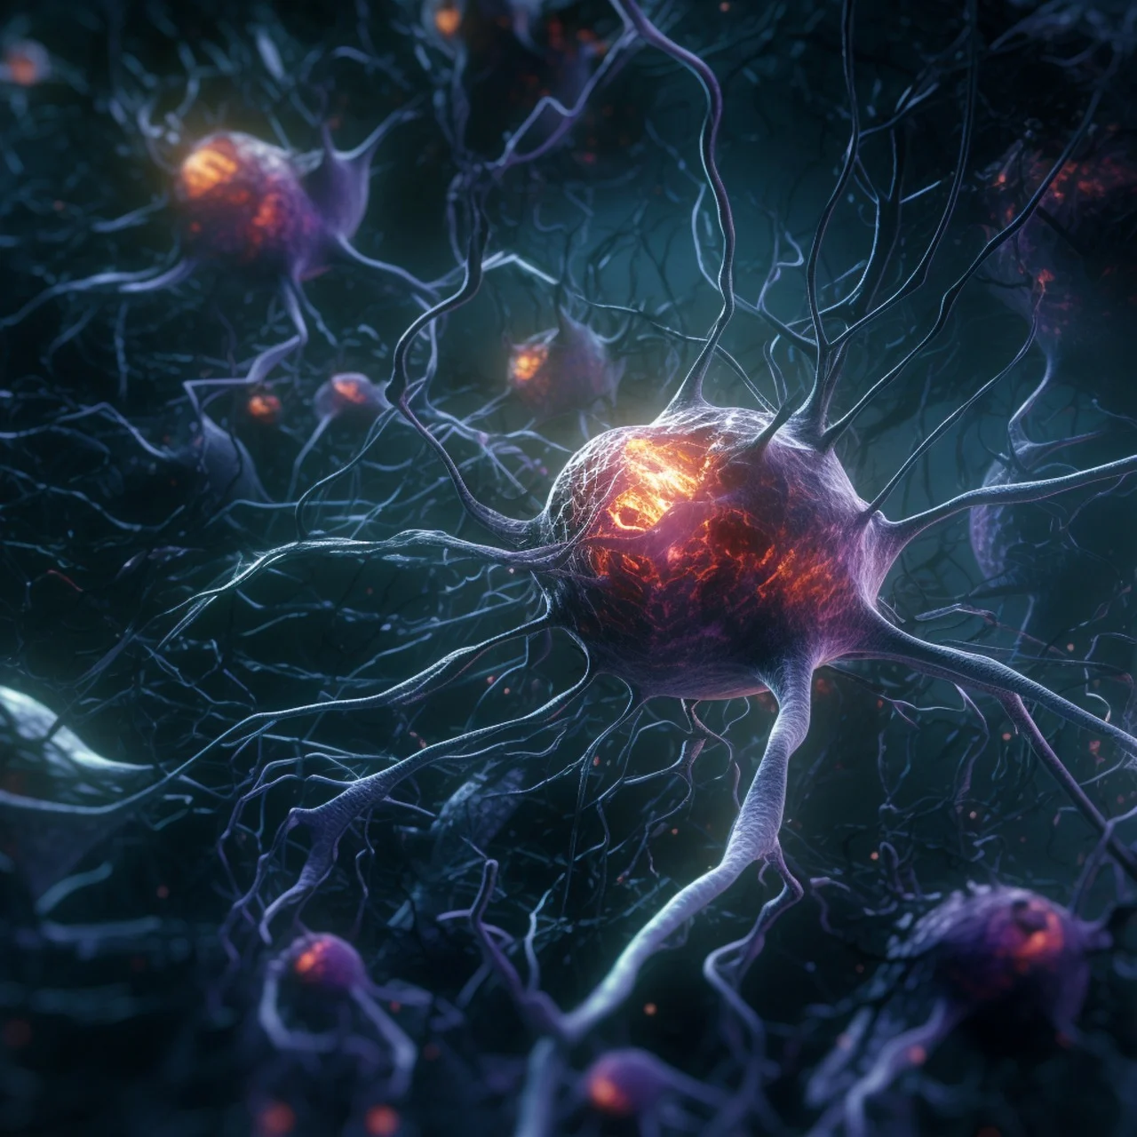
Was ist KI und wie funktioniert sie?
Künstliche Intelligenz (KI) ist ein Bereich der Informatik, der Maschinen und Software dazu befähigt, menschenähnliche Intelligenz und Fähigkeiten zu simulieren.
Textgenerierende KI arbeitet grundsätzlich wie menschliches Gehirn (= künstliches neuronales Netzwerk, mathematisches Modell).
Eingang
Gewichte
Neuron
Aktivierungs-funktion
Ausgang
Input-Layer
Internal-Layer
Output-Layer
Jede Frage wird neu beantwortet aufgrund von Wahrscheinlichkeiten, d. h. eine andere Antwort auf dieselbe Frage ist sehr wahrscheinlich und die Antwort ist abhängig von der zuvor gestellten Frage (=> prompting).
Notes:
KI = Künstliche Intelligenz → funktionsweise wie unser Gehirn
künstliche Neuronen ahmen durch Algorithmen die Nervenzellen im Gehirn nach
Dabei lernt das neuronale Netzwerk ständig dazu und kann sich selbst verbessern
Du kannst ein künstliches neuronales Netzwerk in 3 Schichten aufteilen: in die Eingabeschicht (Input Layer), die verborgene Schicht (Hidden Layer) und die Ausgabeschicht (Output Layer).
Eingabeschicht: Die Neuronen dieser Schicht nehmen die Informationen aus der Außenwelt auf. Dann geben sie die Informationen gewichtet an die verborgene Schicht weiter. Verborgene Schicht: Im Gegensatz zu der Ein- und Ausgabeschicht kann die verborgene Schicht aus beliebig vielen Neuronen-Ebenen bestehen. Hier werden die empfangenen Informationen weitergereicht und in jeder Ebene der Schicht neu gewichtet. Da die genaue Gewichtung und Verarbeitung der Informationen jedoch nicht sichtbar ist, heißt die Schicht verborgen. Du kannst sie deshalb auch „Black Box“ nennen. Gibt es hier besonders viele Ebenen, sprichst du auch von Deep Learning. Ausgabeschicht: Die Neuronen geben die verarbeiteten Informationen als Ergebnis aus. Ein Ergebnis kann beispielsweise eine Wahrscheinlichkeitsverteilung sein. Durch diese Verteilungen können anschließend Entscheidungen abgeleitet werden.

Slide 5
Was ist KI und wie funktioniert sie?
KI muss trainiert werden, um zu lernen → Datenbasis
Eingangsgewichte einstellen und richtige Antworten „loben“
KI muss getestet werden, um Lernfortschritt festzustellen → Test-Datenpakete
prüfen, ob Eingangsgewichte wirklich funktionieren; ansonsten Anpassung
KI muss ständig mit neuen Daten versorgt werden, um weiterzulernen → Dateneingaben
Notes:
Algorithmus gelernt hat, welche Zeichenfolgen in einem Text häufig aufeinander folgen.

Slide 6
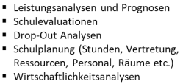
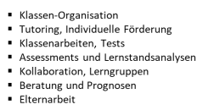
KI im Bildungskontext
Quelle: U.Schmid, B.Blanc, M.Toepel: KI@Bildung: Lehren und Lernen in der Schule mit
Werkzeugen Künstlicher Intelligenz (2021), Seite 10

Slide 7
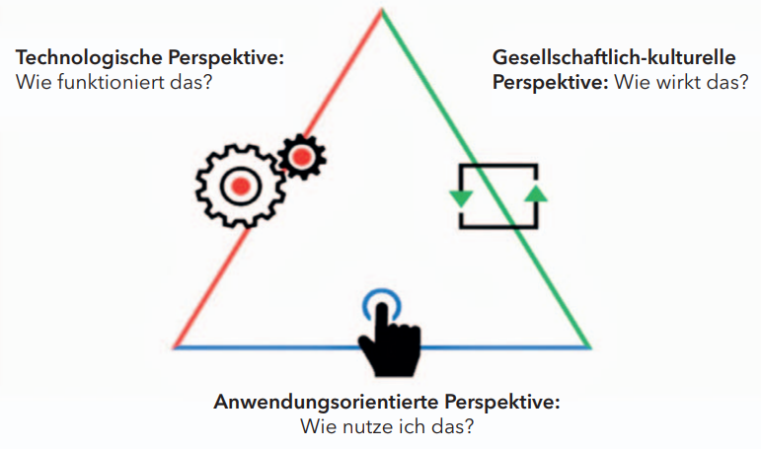
KI im Bildungskontext
Quelle: https://dagstuhl.gi.de/dagstuhl-erklaerung (letzter Besuch 31.08.23)
Notes:
Anwendung / wie nutze ich das:
Einbeziehung der didaktischen Möglichkeiten in den Fachunterricht
Aufklärung über aktuelle rechtliche Rahmenbedingungen
Technologisch / wie funktioniert das:
Erklärung von künstlicher Intelligenz und Training
Aufklärung über Funktionsweise Sprachmodelle
Gesellschaft + kultur / wie wirkt das:
Notwendigkeit der Vermittlung von Medienkompetenz als „Zukunftskompetenz“
Veränderungen der Lehr/Lern- und Prüfungskultur

Slide 8
KI im Bildungskontext
Betrachtung von drei Dimensionen
Lehren mit KI
Einsatz von KI im Unterricht/ in der Unterrichtsvorbereitung
Lernen über KI
Funktionsweise und Ethik
Lernen mit KI
Einsatz von KI in Lerntools

Slide 9
KI als Unterrichtsgegenstand Förderung digitaler Kompetenzen
Kompetenzen in der digitalen Welt lt. KMK (vgl. kmk.org)
K 1 Suchen, Verarbeiten und Aufbewahren
K 2 Kommunizieren und Kooperieren
K 3 Produzieren und Präsentieren
K 4 Schützen und sicher Agieren
K 5 Problemlösen und Handeln
K 6 Analysieren und Reflektieren

Slide 10
KI als Unterrichtsgegenstand Förderung digitaler Kompetenzen
Digitale Kompetenzen fördern durch die Betrachtung/ Nutzung von KI:
Informationsquellen analysieren und kritisch bewerten (K 1.2.2)
Informationen, Inhalte und vorhandene digitale Produkte weiterverarbeiten und in bestehendes Wissen integrieren (K 3.2.2)
Risiken und Gefahren in digitalen Umgebungen kennen, reflektieren und berücksichtigen (K 4.1.1)
Effektive digitale Lernmöglichkeiten finden, bewerten und nutzen (K 5.4.1)
Funktionsweisen und grundlegende Prinzipien der digitalen Welt kennen und verstehen
(K 5.5.1)
Chancen und Risiken des Mediengebrauchs in unterschiedlichen Lebensbereichen erkennen, eigenen Mediengebrauch reflektieren und modifizieren (K 6.2.2)
Notes:
Hierauf kommen wir später zurück

Slide 11
Test Phase 20 Min
Öffnen Sie einen beliebigen ChatBot
Fragen Sie nach den Medialen Kompetenzen
Fangen Sie an mit dem Chatbot über die unterrichtliche Umsetzung zu Chatten!
Mögliche Prombs:
Erkläre mir den Inhalt der Kompetenz XX genauer
Wie kann ich das in den Englisch Unterricht einbauen
Hast du eine Idee für einen Mathematik Unterricht der diese Kompetenzen stärken kann?
Notes:
Barcode für Fobizz

Slide 12
KI als Unterrichtsgegenstand Arbeiten mit KI
Arbeitsweise mit einer KI im Unterricht aufzeigen:
Lehrkraft meldet sich bei einem KI Tool an und entwickelt im LSG Aufgaben für die KI
Lehrkraft erstellt einen „Raum“, in dem die Lernenden eigenständig arbeiten können
Mögliche Aufgaben:
Verfassen, verbessern oder zusammenfassen von Texten
Verfassen von Meinungen zu bestimmten Themen
Erhalten eines inhaltlichen Überblicks für neue, bisher unbekannte Themen
Übersetzungen in verschiedenen Sprachniveaus
Erstellen eines Lernplans für die Klausur/ Lernfeldarbeit
Erstellen eines Logos/ Plakats/ Kunstwerks
Erstellen eines Soundtracks für einen Werbespot
https://l.fobizz.com/Methodenkarte%2FKI
Die IQSH Methodenkarten können Impulse für die Einbindung des Themas KI in den Unterricht geben.

Slide 13
Erprobung 20 Min.
Starten Sie einen neuen Chat
Lassen Sie sich zu einem beibiegen Thema einen Info Text erstellen und bewerten Sie die Qualität
Lassen Sie sich Meinungen zu kritischen Themen aus den Nachrichten geben.
Usw.
Erhalten eines inhaltlichen Überblicks für neue, bisher unbekannte Themen
Übersetzungen in verschiedenen Sprachniveaus
Erstellen eines Lernplans für die Klausur/ Lernfeldarbeit

Slide 14
KI als Unterrichtsgegenstand Arbeiten mit KI
Herausforderungen:
keine Internetanbindung, keine Quellen (lässt sich aber z. B. mit Bing lösen)
veraltete Datenbasis bei kostenlosem ChatGPT 3.5 (nur Daten bis Ende 2021)
keine Bilderstellung oder Bildverarbeitung möglich (in kostenloser Version)
keine mathematische Genauigkeit (außer bei Verknüpfung mit Wissensmodellen wie Wolfram Alpha)
Halluzinationen (falsche Informationen, falsche Quellen)
Mangel an gesundem Menschenverstand
Falschinformationen: https://t1p.de/r2u22
Gefahr von Deepfakes steigt auch in Videos:
Kunstinstallation: Deepfake-Scholz verkündet AfD-Verbot - ZDFheute
Satireaktion für AfD-Verbot vor Kanzleramt - Gefälschtes Scholz-Video | Watch (msn.com)

Slide 15
KI als Unterrichtsgegenstand Prompting in ChatGPT
1 Rolle des Chatbots: (Ggf. Rolle der Nutzer:in) Wer oder was wird simuliert?
2 Aufgabe/Tätigkeit: Was ist zu tun?
3 Arbeitsschritte: Was ist in welcher Reihenfolge zu tun?
4 Kontext, Nebenbedingungen, Einschränkungen: Was muss dabei beachtet werden?
5 Ziel: Was soll die Prompt Chain erreichen?
6 Format des Outputs: Wie soll die Rückmeldung des Chatbots aussehen
7 Promptlabor
Zeit: 15 min.

Slide 16
KI als Unterrichtsgegenstand Perspektive Lehrende
Welche Aufgaben können mittels KI unterstützt werden?
1. Texte: Erstellung, Differenzierung, Strukturierung, Ausformulierung, Verbesserung, einfache Korrespondenz
2. Erstellung von Listen und Glossaren, Zusammenfassungen, Lückentexten, Quizzen
3. Unterstützung von Schreibprozessen und bei der Ideenfindung, Erklärung von Zusammenhängen und Hintergründen
4. Analyse und Vergleich von Inhalten, Nennung von Beispielen und Analogien, Erörterung und Gliederung von Themen
5. Übersetzung von Texten, Anpassung der Niveaustufen, Grammatik-, Rechtschreib- und Ausdruckskorrektur
6. Erstellung von Handlungssituationen und Arbeitsaufträgen, Planung von Unterrichtsstunden und Curricula

Slide 17
Bilderstellung mittels KI
Microsoft Bing: ChatGPT 4.0 integriert (kostenlos), einfach zu nutzen – aber Anmeldung notwendig
alternativ: kostenpflichtiger Bildgenerator
Oder kostenlos mit und ohne Registrierung via Lexika
Beispiel:
Bild erstellen: Verkaufsgespräch im Handygeschäft. Eine sehr verärgerte Kundin beschwert sich über das Handy, dass sie dort gekauft hat. Stil Tinte Zeichnung, Anime Stil, scharfer Fokus, Kunstlicht, hell, Ganzkörper
https://deepdreamgenerator.com/
https://www.artbreeder.com/

Slide 18
Bilderstellung mittels KI
Bild erstellen: Verkaufsgespräch im Handygeschäft. Eine sehr verärgerte Kundin beschwert sich über das Handy, dass sie dort gekauft hat. Stil Skizze, impressionist, bokeh, filmische Beleuchtung, Seitenansicht | Bild erstellen: Verkaufsgespräch im Handygeschäft. Eine sehr verärgerte Kundin beschwert sich über das Handy, dass sie dort gekauft hat. Stil Ölgemälde, Cyberpunk Stil, sehr detailliert, Nacht, Nahaufnahme

Slide 19
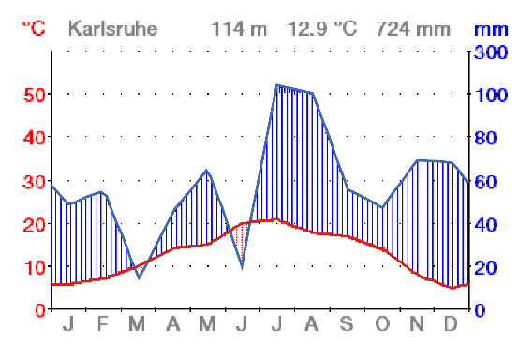
Bilderstellung und Bildauswertung mittels KI
Prompt-Generator für Bilder: https://www.ki-im-alltag.de/ki-bild-promptgenerator/
Oder: Beschreibe das Bild und erkläre, warum es witzig sein soll!
Oder: Analysiere das gezeigte Klimadiagramm!

Slide 20
Ausprobieren 20 Min.
Lassen Sie sich Bilder erstellen!
Prompt Ideen:
Olaf Scholz als Rettungsschwimmer -> Prompts immer weiter verbessern für die Ergebnisse
Designe ein Logo für XXXX
Gebe mir ein Diagramm zu XXX
Erstelle eine Karikatur zu dem Thema XXXX

Slide 21
Zusammenfassungen erstellen und kommunizieren mit Dokumenten (Fobizz oder OpenAi mit Account) 20 Min.
Beispiel Prompt 1: Fasse folgende Seite sinnvoll in ca. 400 Wörtern zusammen: https://de.wikipedia.org/wiki/Hanse
Gehe dabei auf folgende Punkte ein: Gründung der Hanse, Geschichtliche Bedeutung der Hanse, Verbreitung
Beispiel Prompt 2: Fasse folgende Seite sinnvoll zusammen: https://studyflix.de/wirtschaft/erfolgskonten-1020
Gehe dabei auf folgende Punkte ein: Definition, Buchungsregeln, Beispielbuchungen, Auswirkungen auf das Eigenkapital

Slide 22
KI erkennen (Lesen und Testen 10 Mn.)
https://www.fh-wedel.de/wir/organisation/pressestelle/news/news/article/ki-detektor-made-by-fachhochschule-wedel/ https://www.ndr.de/nachrichten/schleswig-holstein/ChatGPT-Student-aus-Wedel-entlarvt-kuenstliche-Intelligenz,kidetektor108.html

Slide 23
Ende
Ein kleines Blitzlicht?!?
Welche Fragen haben Sie noch?
Schön das Sie da waren und vielen Dank für die Mitarbeit!

Slide 24
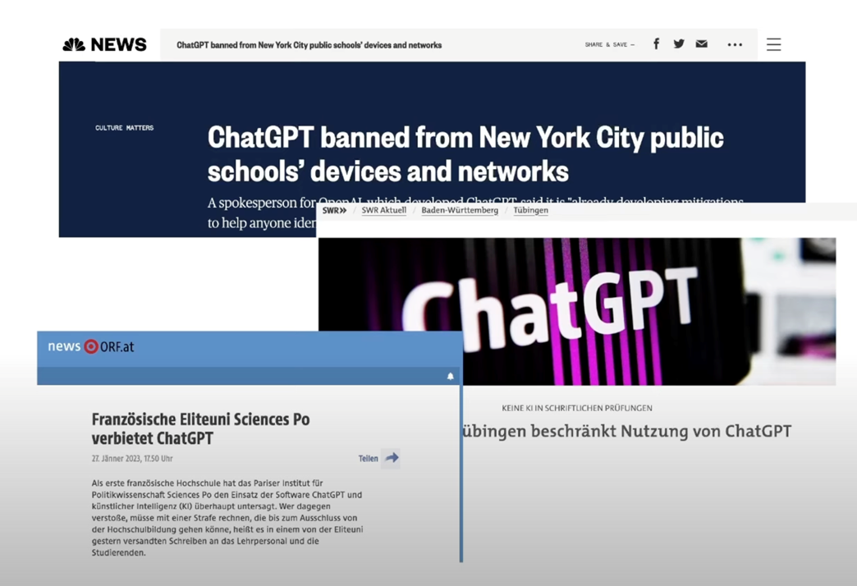
Mediales Echo zu KI (auch im Bildungskontext)
Handelsblatt, 04.07.2023
Welt.de, 25.07.2023

